Slide 1

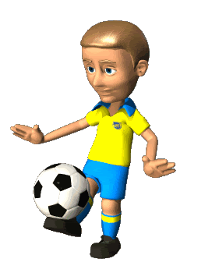
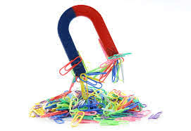
F I Z I K A
7- sinf
MAVZU: JISMLARNING O‘ZARO TA’SIRI. KUCH

Slide 2
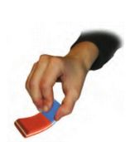
ESLAB OLAMIZ!
Bir jismning ikkinchi jismga ta’siri tufayli tezligi yoki shakli o‘zgarishiga sabab bo‘ladigan kattalik kuch deb ataladi.

Slide 3
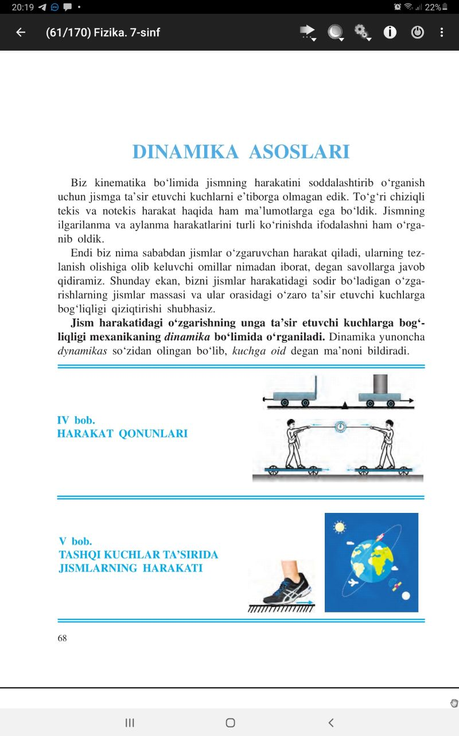
JISMLARNING O‘ZARO TA’SIRI

Slide 4
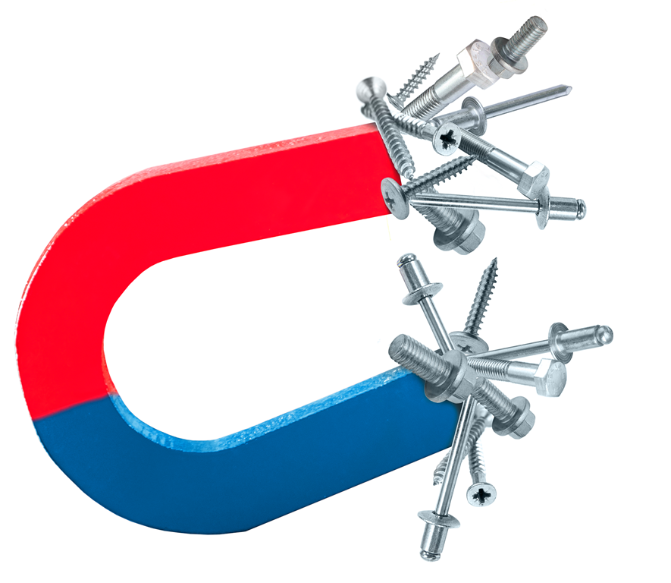

JISMLARNING O‘ZARO TA’SIRI

Slide 5
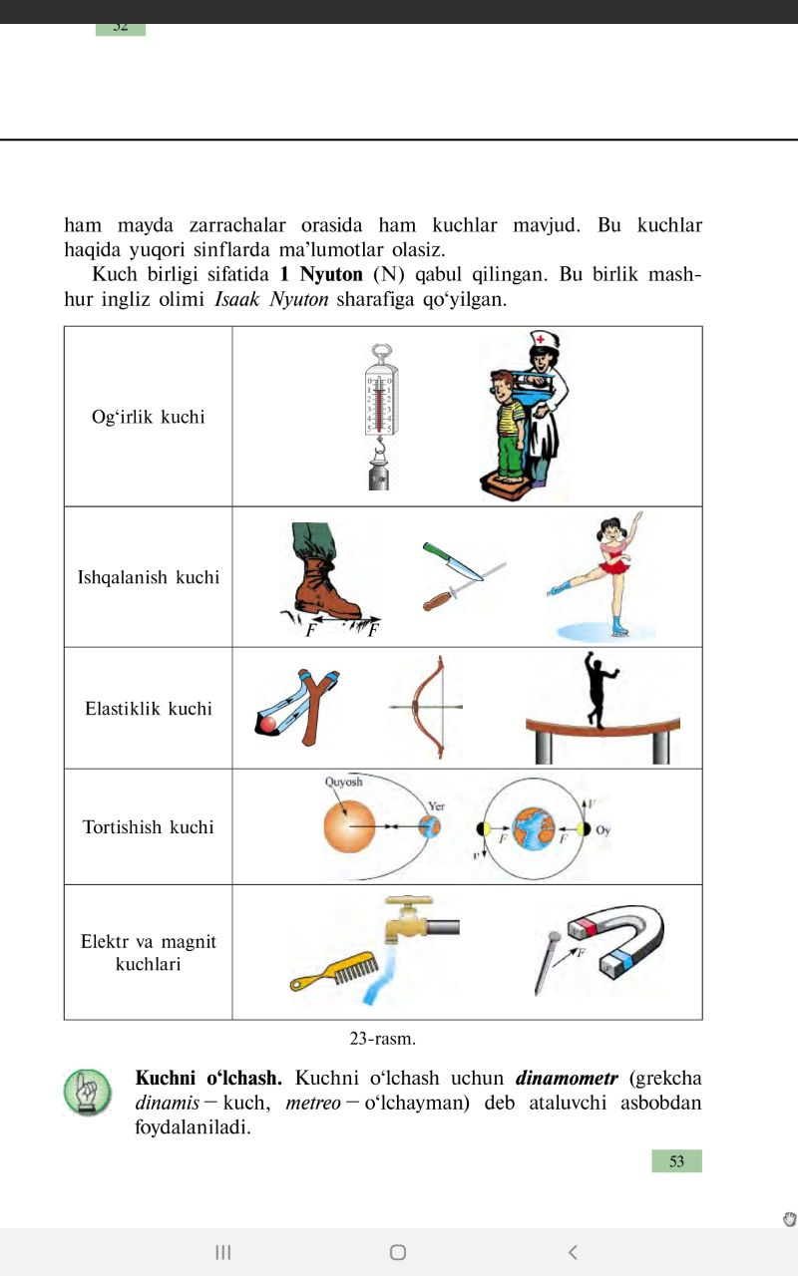
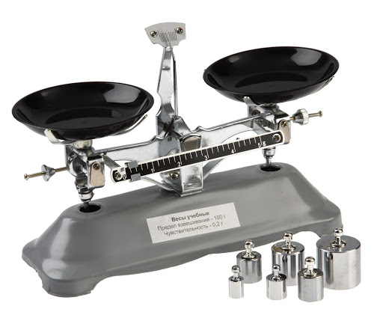
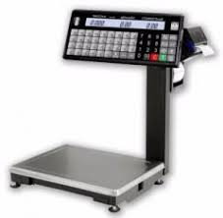
OG‘IRLIK KUCHI

Slide 6
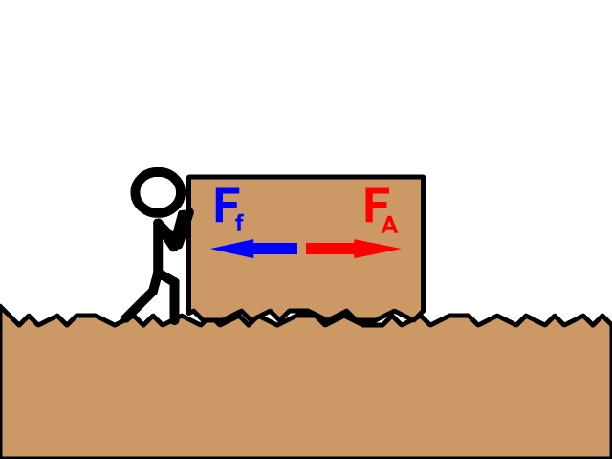
ISHQALANISH KUCHI

Slide 7
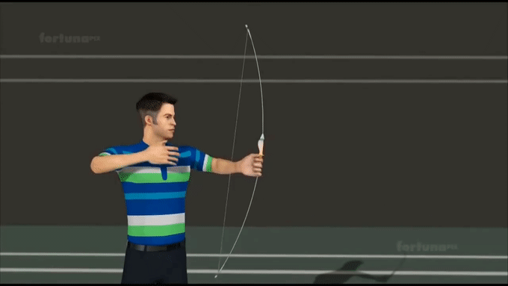
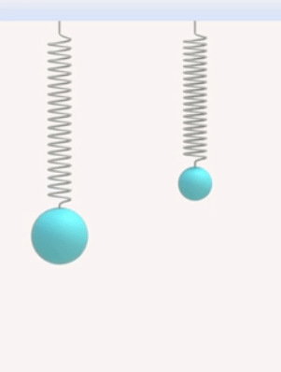
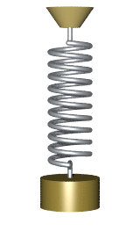
ELASTIKLIK KUCHI

Slide 8
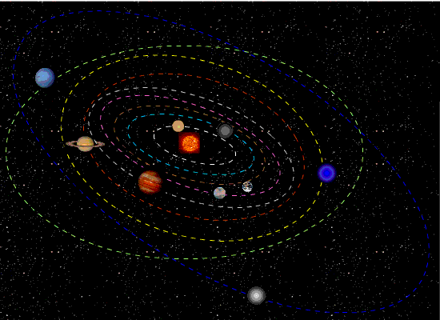
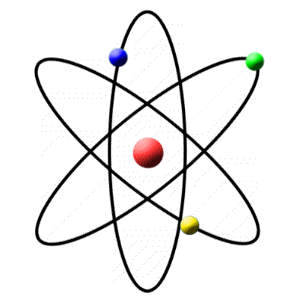
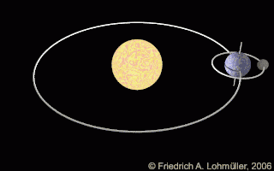
TORTISHISH KUCHI

Slide 9
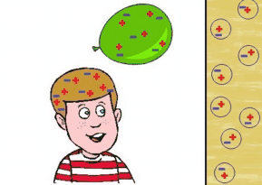
ELEKTR VA MAGNIT KUCHLARI

Slide 10
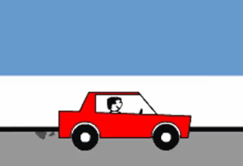
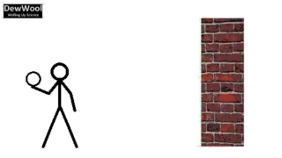
HARAKATNING NISBIYLIGI

Slide 11
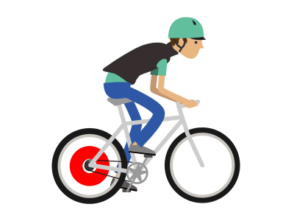
JISMLARNING O‘ZARO TA’SIRI
Harakatlanib kelayotgan velosiped ham shu tarzda to‘xtaydi. Bunda yo‘l va g‘ildiragi orasidagi ta’sir tufayli tezligi kamayadi.

Slide 12
JISMLARNING O‘ZARO TA’SIRI
Kuchni o‘lchash uchun dinamometr deb nomlanuvchi asbobdan foydalaniladi.
Dinamometr so‘zi grekchadan olingan bo‘lib, “dinamis”- kuch, “metreo”- o‘lchayman degan ma’noni bildiradi.

Slide 13
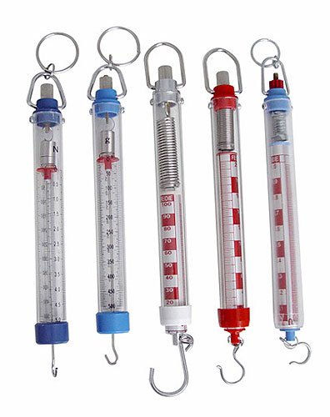
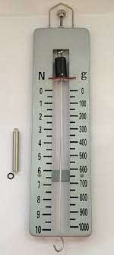
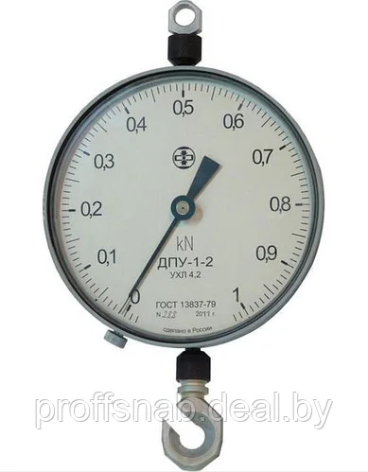
DINAMOMETR

Slide 14
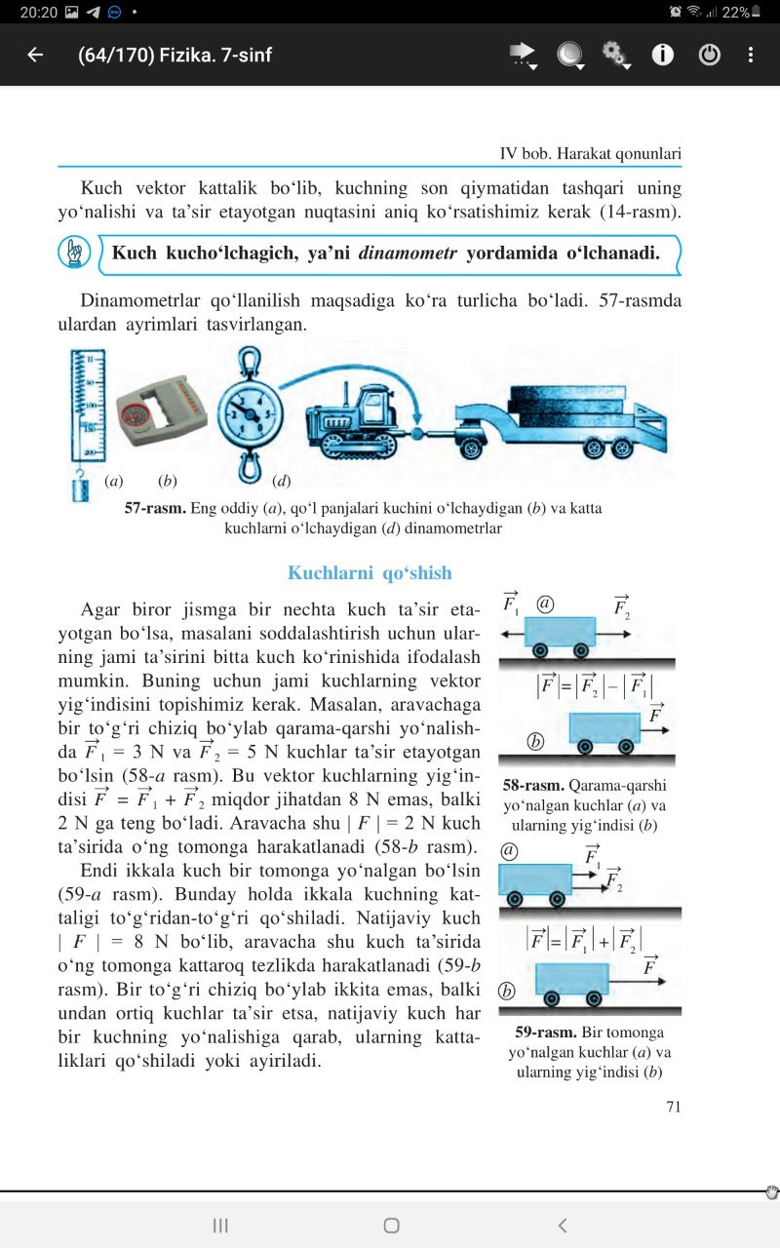
DINAMOMETR

Slide 15
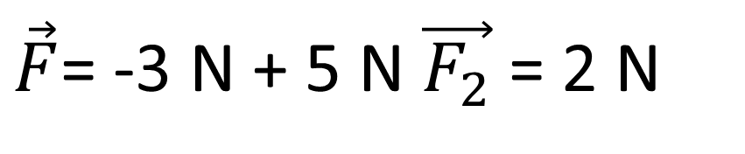
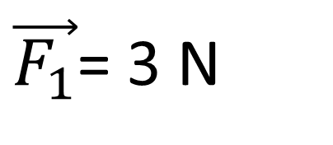
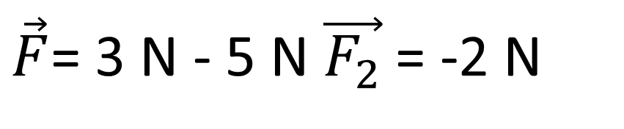
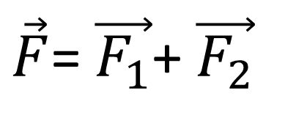
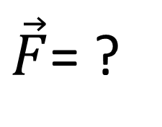
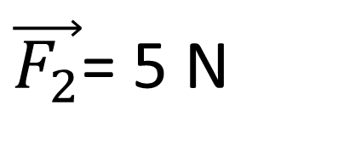
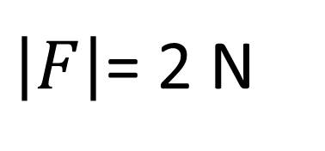
KUCHLARNI QO‘SHISH
$\vec{F_{1}}$= 3 N
$\vec{F_{2}}$= 5 N
$\vec{F}$= ?
$\vec{F}$= $\vec{F_{1}}$+ $\vec{F_{2}}$
$\vec{F}$= 3 N - 5 N $\vec{F_{2}}$ = -2 N
$\vec{F}$= -3 N + 5 N $\vec{F_{2}}$ = 2 N
$\left|F\right|$= 2 N

Slide 16
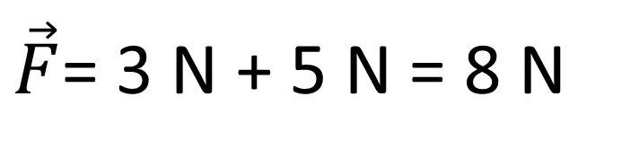
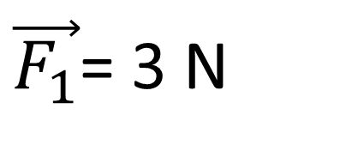
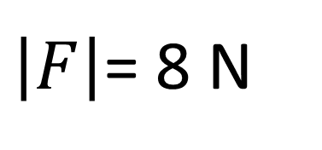
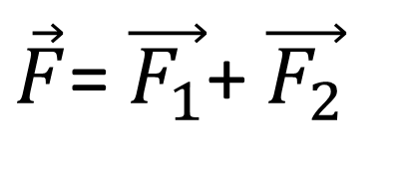
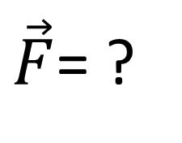
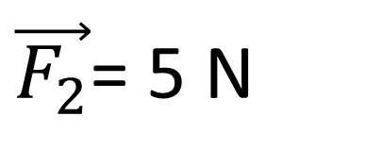
KUCHLARNI QO‘SHISH
$\vec{F_{1}}$= 3 N
$\vec{F_{2}}$= 5 N
$\vec{F}$= ?
$\vec{F}$= $\vec{F_{1}}$+ $\vec{F_{2}}$
$\vec{F}$= 3 N + 5 N = 8 N
$\left|F\right|$= 8 N

Slide 17
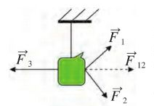
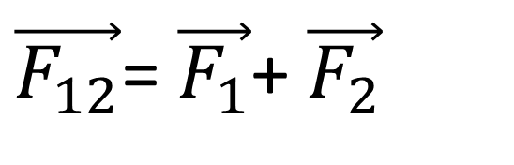
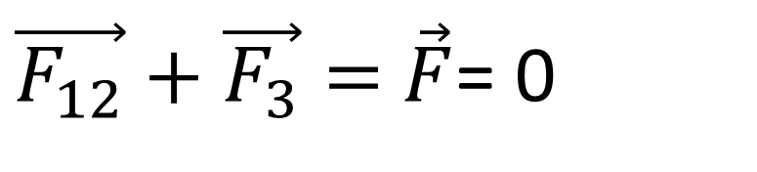
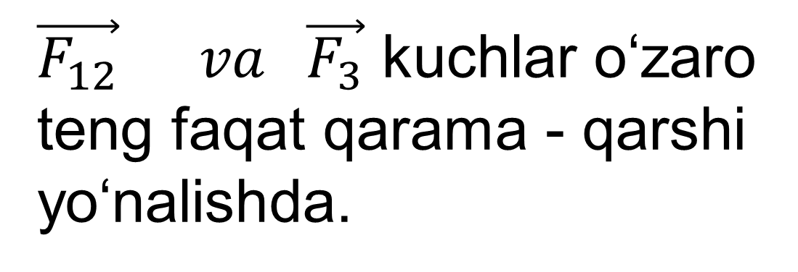
KUCHLARNI QO‘SHISH
$\vec{F_{12}}$= $\vec{F_{1}}$+ $\vec{F_{2}}$
$\vec{F_{12}} va \vec{F_{3}}$ kuchlar o‘zaro teng faqat qarama - qarshi yo‘nalishda.
$\vec{F_{12}}+$ $\vec{F_{3}}=$ $\vec{F}$= 0

Slide 18
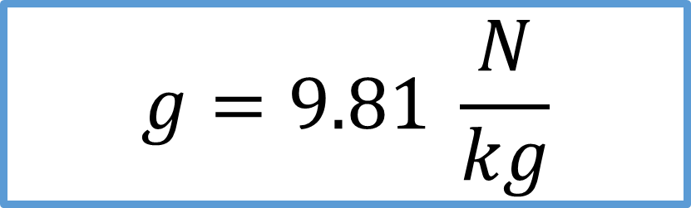
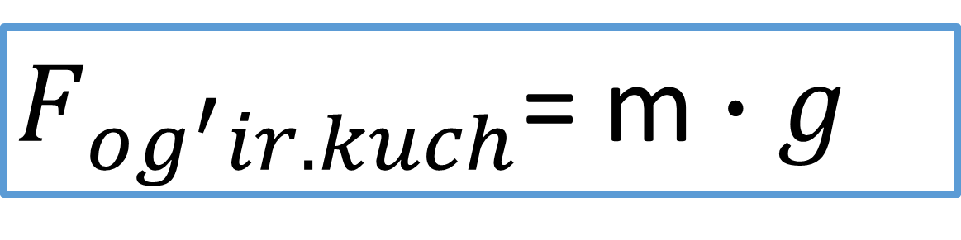
KUCH FORMULASI
$F_{og^{′}ir.kuch}$= m $∙g$
$$g=9.81 \frac{N}{kg}$$

Slide 19
MASALALAR YECHISH
1. O‘quvchining massasini tarozida tortishganda 45 kg chiqdi. Uning og‘irligi qanchaga teng bo‘ladi?

Slide 20
Mustaqil bajarish uchun topshiriqlar:
Mavzu oxiridagi savollarga javob yozing.
Stol ustida kitob yotibdi. Kitob qanday kuchlar ta’sirida tinch yotibdi? Kuch vektorlari yo‘nalishini ko‘rsatib chizma chizing.
Jismlarning o‘zaro ta’siri natijasida koptok harakatga keladigan yoki harakat yo‘nalishini o‘zgartiradigan jarayonlarga misollar keltiring.

